Slide 1

bit composer開発状況
メンバー
野崎 拓海
吉川 孟志
長島 光琉
Notes:
私たちはbit composerというシステムのご提案をします。

Slide 2
bit composerとは
AIを使った自動作曲Webアプリケーションです。
Notes:
bit composer とはAIを使った自動作曲アプリです。例えばスーパーマリオブラザーズやドラゴンクエストの曲などをイメージできるような曲を作曲します。

Slide 3
bit composerの概要
ユーザが作った短いメロディからゲーム音楽風の曲を作曲してくれる。

Slide 4


システムの構成
Flask
Webページ
タイトル
入力画面
abc.js
結果出力画面
自動作曲システム
・TensorFlow
・music21
ユーザ
サーバ
データ保存フォルダ
Notes:
Webアプリケーションとして配布しているのでユーザはサーバにアクセスしてアプリケーションを使います。
Webページの表示やユーザとのやり取りをするサーバプログラムはFlaskというWebフレームワークを使ったpythonのプログラムで作っており、アプリとして成り立っています。

Slide 5
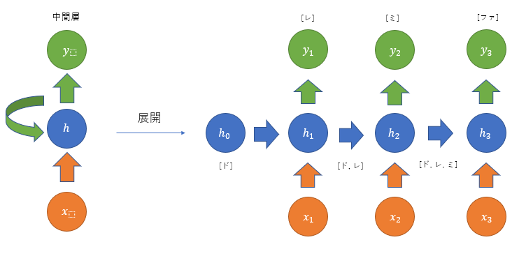
機械学習の方法について
RNNについての図
文章の単語の予測によく使われます。

Slide 6
単語の予測の例
ABCDEFG

Slide 7
これを音の予測に対応すると
ユーザーが入力
ドレミファ
AIが予測
ドレミファソラシド

Slide 8

実際に学習させたもの1
11月17日
プロトタイプ

Slide 9
実際に学習させたもの2

Slide 10
学習データの作り方
MIDI
連想配列
数値ベース
TensorFlow

Slide 11
Webサイトの構成について

Slide 12
WebGUIについて

Slide 13
アプリの使い方(デモンストレーション)
Webページ
タイトル
入力画面
結果出力画面

Slide 14
今後のスケジュール

Slide 15
今後どのようなシステムにしていくか

Slide 16
ご清聴ありがとうございました

